Slide 1

Día, Fecha: | Lunes, 00/00
Hora de inicio: | 00:00
Manejo e Implementación de Archivos X
xxxxxxxxxxxxxxxxxxxxxxxx

Slide 2






Introducción a las tecnologías de almacenamiento y arquitecturas de los sistemas de
almacenamiento enfocadas en GNU/LINUX
Manejo e Implementación de Archivos
Escuela de Ingeniería de Ciencias Y Sistemas
Facultad de Ingeniería
Universidad de San Carlos de Guatemala

Slide 3





Agenda
Recursos
RECORDATORIOS
https://youtu.be/LAe3pJc4cko?si=ftSNPTeKmknWA_4m
Corto 2
TEMA 2
TEMA 3
TEMA 4
TEMA 5

Slide 4
COMPETENCIA(S) QUE DESARROLLAREMOS
Comprende el modelo de seguridad integral para almacenamiento de datos mediante el análisis de amenazas, controles de acceso y técnicas de respaldo para garantizar la confidencialidad, integridad y disponibilidad de la información

Slide 5


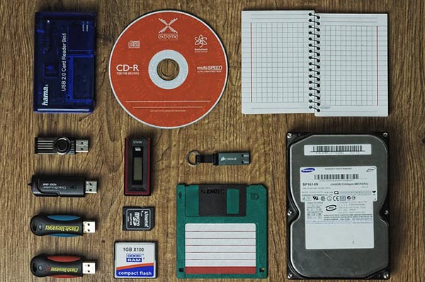
Tipos de Almacenamiento

Slide 6
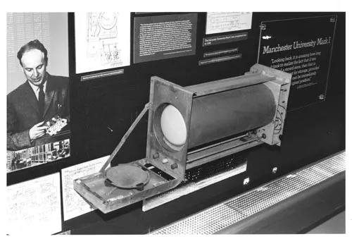
Historia
Las tarjetas perforadas fueron los primeros dispositivos de almacenamiento.
Fritz Pfleumer, en ingeniero alemán, patentó la cinta magnética en 1928.
El profesor Fredrick C. Williams junto con Tom Kilburn, desarrollaron el tubo de Williams

Slide 7

Almacenamiento de Información
Esta es una de las funcionalidades básica de cualquier computadora o dispositivo cuya funcionalidad sea la manipulación de información.
El almacenamiento de información en todo este tipo de dispositivos se puede clasificar en 2 tipos los cuales son:
Almacenamiento Primario
Almacenamiento Secundario

Slide 8
Almacenamiento Primario
Tal y como su nombre lo indica este es almacenamiento principal que utiliza el sistema para llevar a cabo su funcionamiento.
Este tipo de dispositivos se caracterizan que todos los datos almacenados son volátiles sin embargo la velocidad de escritura y lectura es muy alta.
La volatilidad nos indica que solo estará presente mientras el dispositivo cuente con una fuente de electricidad que lo alimente

Slide 9
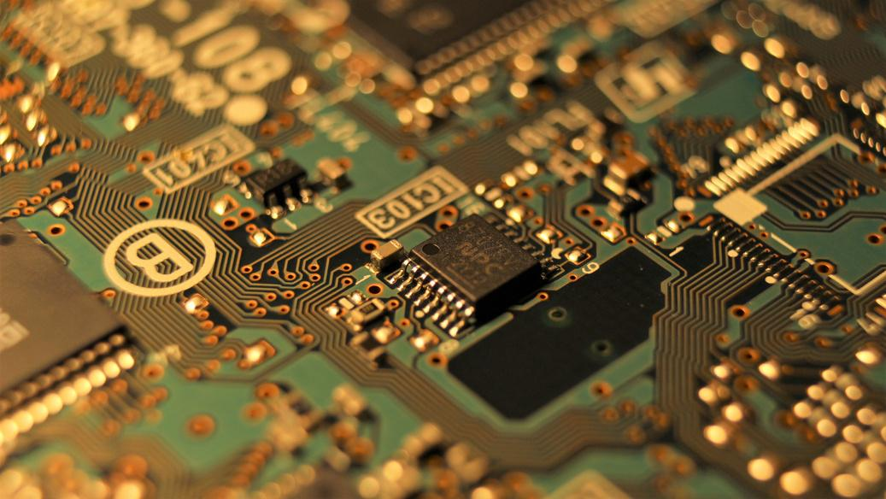
Su principal función es almacenar toda aquella información de importancia para el sistema, de esta manera reducir los accesos al almacenamiento secundario lo cual ralentizaría los procesos.
Ejemplo:
RAM
ROM
Memoria Cache

Slide 10
Almacenamiento Primario
RAM
Este dispositivo es donde se almacenan de forma temporal los datos de los programas que estás utilizando en este momento.
La memoria RAM se puede encontrar en casi cualquier dispositivo, desde ordenadores de sobremesa hasta teléfonos móviles.

Slide 11
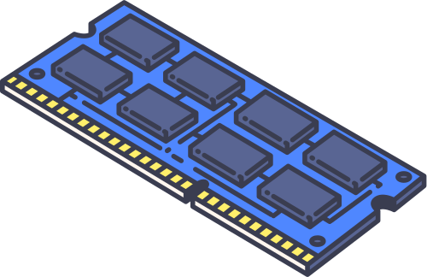
Algunas de sus principales características que la diferencian del resto de tipos de almacenamiento. Por una parte tiene una enorme velocidad, y por otra los datos sólo se almacenan de forma temporal.
Esto quiere decir que cada vez que reinicies o apagues tu ordenador, lo normal es que los datos que haya almacenados en la RAM se pierdan

Slide 12
Almacenamiento Primario
Memorias Caché
Estos son pequeños dispositivos cuya función es almacenar temporalmente datos recientemente procesados en una memoria auxiliar. También son conocidos como memoria estática de acceso aleatorio SRAM son muy veloces, suelen ubicarse cerca del CPU.

Slide 13
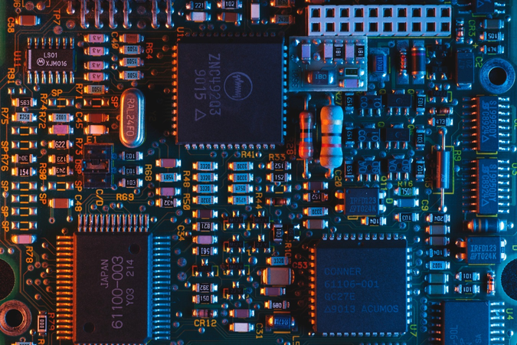
Pese a su poca capacidad de almacenamiento son de suma importancia para almacenar datos o instrucciones que la CPU va a necesitar en un futuro inmediato, de esta manera que se gana velocidad en la ejecución de procesos, evitando que la CPU tenga que esperar por mucho tiempo de esa manera se aumenta el rendimiento del equipo

Slide 14
Almacenamiento Primario
Ventajas
Desventajas
Alta velocidad de escritura y lectura
Poca capacidad de almacenamiento
Información volátil

Slide 15
Almacenamiento Secundario
Estos son dispositivos que cumplen la función de almacenar información de manera persistente, incluso cuando se retira la alimentación eléctrica a la computadora.
Se caracterizan por poseer una mayor capacidad de almacenamiento que los dispositivos de almacenamiento primario, sin embargo estos poseen una menor velocidad para manejar la información.

Slide 16

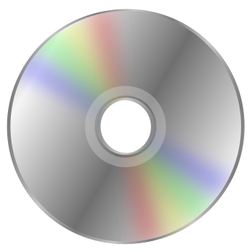

Entre este tipo de dispositivos podemos encontrar los siguientes dispositivos:
Cinta Magnética
Almacenamiento óptico
Unidad de disco duro
Unidad de estado sólido

Slide 17
Cintas Magnéticas
Este es un tipo de almacenamiento en el cual la información es grabada en pistas magnéticas ubicadas a lo largo de la cinta magnética, su capacidad de almacenamiento puede variar dependiendo de los materiales que conforman la cinta, como también por su longitud.

Slide 18
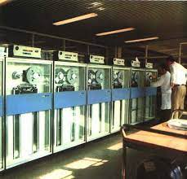
Este es uno de los primeros dispositivos de almacenamiento su creación se remonta al año 1878, en sus principios fue empleada en los telégrafos.
En la actualidad aún es utilizada en ciertas áreas que requieran un almacenamiento masivo y no sea necesario un acceso veloz a los datos. Su principal uso es el de respaldar información de otras unidades de almacenamiento secundario

Slide 19
Cintas Magnéticas
Ventajas
Desventajas
Capacidad de Almacenamiento
Fácil manipulación de su información
Bajo Costo
Pérdida de calidad con cada copia
Se estira con el uso, deteriorando
la información
Necesidad de un mecanismo complejo
para la lectura

Slide 20
Almacenamiento óptico
Este es un tipo de almacenamiento cuenta con la particularidad de ser bastante compactos ya que la información es grabada sobre la superficie, su capacidad puede variar dependiendo del dispositivo o el tipo de escritura.

Slide 21


Entre los dispositivos de almacenamiento de este tipo podemos encontrar:
CD (700MB)
MINI DVD (1.5GB)
DVD (4.7GB)
HD DVD (30GB)

Slide 22
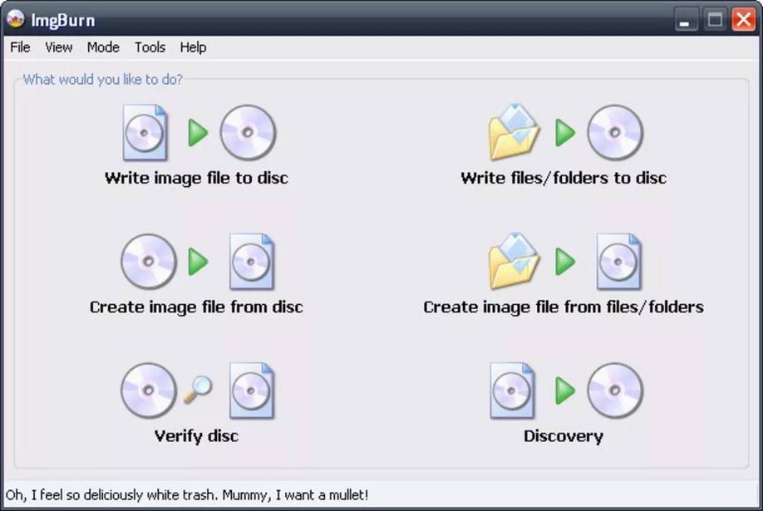
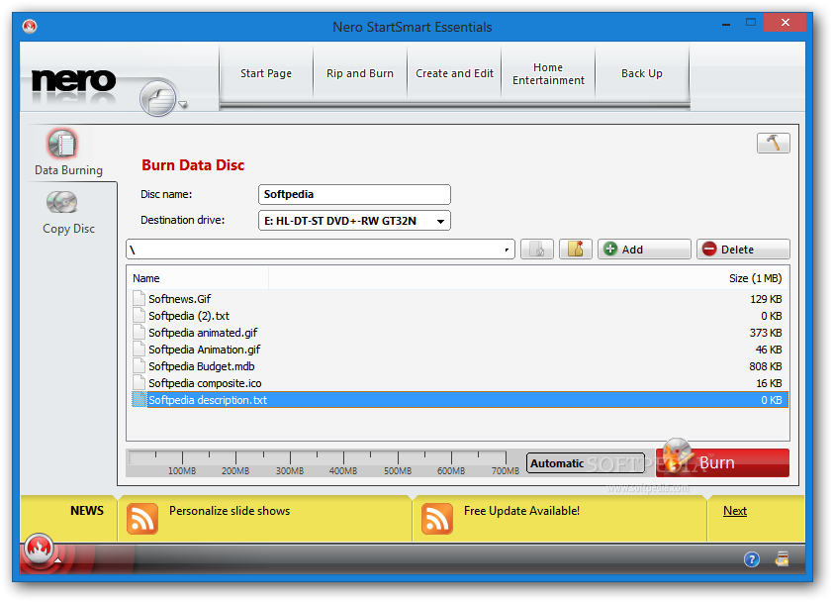
Principales aplicaciones de las unidades de almacenamiento óptico

Slide 23
Ventajas
Desventajas
Almacenamiento a largo plazo
inmutabilidad (una vez grabados, en discos de solo lectura, no pueden ser modificados o eliminados).
No son afectados por campos magnéticos, a diferencia de discos duros y algunas memorias flash.
Bajo costo por unidad
Compatibilidad con múltiples dispositivos que incluyen lectores ópticos.
Capacidad limitada en comparación con los HDD y SSD
Velocidad de escritura/lectura es considerablemente más baja
Son propensos a rayarse y deteriorarse con el tiempo
Poca portabilidad comparados con memorias usb
Obsolescencia.

Slide 24
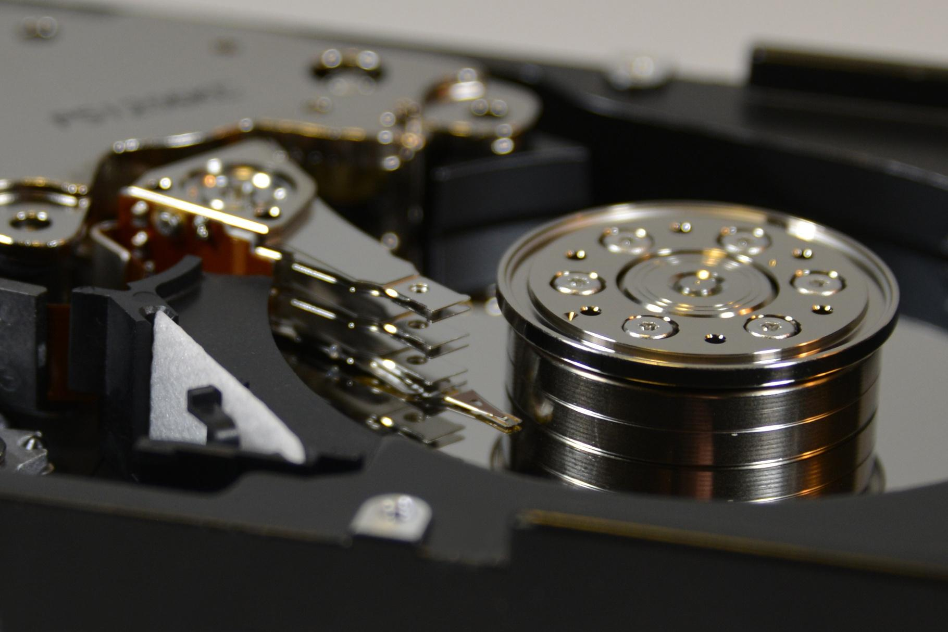
DISCO DURO (HDD)
Este tipo de dispositivo deben su nombre a su estructura compuesto uno o varios platos o discos rígidos unidos por un mismo eje que gira a gran velocidad dentro de una caja metálica sellada, en tanto, sobre cada plato y en cada una de sus caras, se encuentra situado un cabezal de lectura/escritura que flota sobre una delgada lámina de aire generada por la rotación de los discos.

Slide 25

Para su funcionamiento tanto en lectura y escritura consiste en el movimiento del cabezal a lo largo del disco en busca del sector deseado, realizando acciones tales como:
Tiempo medio de acceso (el tiempo medio que tarda la aguja en situarse en la pista y el sector deseado)
Tiempo de lectura/escritura (el tiempo medio que tarda el disco en leer o escribir una nueva información)
Velocidad de rotación (revoluciones por minuto de los platos)
Tasa de transferencia (velocidad con la cual traslada la información a la computadora)

Slide 26
Disco duro (HDD)
Ventajas
Desventajas
Alta capacidad de almacenamiento
Costo accesible
Promedio de vida largo
Ruidosos por su mecanismo mecánico
Tiende a dañarse ante movimientos o golpes
Alto consumo energético
Lento procesamiento de datos

Slide 27
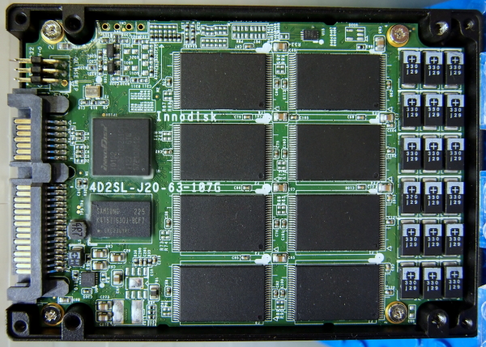
UNIDAD DE ESTADO SÓLIDO (SDD)
La unidad de estado sólido, la o el SSD (acrónimo inglés de Solid State Drive), también llamado a veces incorrectamente disco de estado sólido pues carece de disco, es un tipo de dispositivo de almacenamiento de datos que utiliza memoria no volátil, como la memoria flash, para almacenar datos, en lugar de los platos o discos magnéticos de las unidades de discos duros (HDD)

Slide 28
En su estructura este tipo de dispositivos almacena los datos como un dispositivo flash, reemplazando los mecanismos utilizados por un disco duro tradicional.
Su mejor característica es su alta capacidad para la manipulación de la información, lo cual beneficia gratamente a los equipos consiguiendo menores tiempos en el encendido, tiempos de espera, copia de información, etc

Slide 29
Unidades de estado solido (SSD)
Ventajas
Desventajas
Alta capacidad de lectura y escritura
Bajo consumo de energía
Compactos
Duraderos
Alto costo
Menos ciclos de escritura y borrado
Difícil recuperación de datos

Slide 30
CONCEPTOS CLAVE APRENDIDOS
Almacenamiento primario y secundario y las diferencias, ventajas y desventajas de los discos duros (HDD) vs los discos de estado sólido (SSD)

Slide 31
Toma de Decisiones Tecnológicas
La selección de soluciones de almacenamiento requiere comparar tecnologías físicas y virtualizadas, evaluando ventajas, desventajas y evolución de dispositivos como HDD, SDD, almacenamiento distribuido y en la nube. Este valor permitirá a los estudiantes diseñar infraestructuras eligiendo las mejores opciones según las necesidades de cada sistema.

Slide 32
REFERENCIAS
1. Silberschatz, A., Galvin, P. B., & Gagne, G. (2020). Operating system concepts (10th ed.). Wiley.
2. Stallings, W. (2018). Operating systems: Internals and design principles (9th ed.). Pearson.
3. Tanenbaum, A. S., & Bos, H. (2015). Modern operating systems (4th ed.). Pearson.

Slide 33

¡GRACIAS POR SU ATENCIÓN!
DUDAS
RECUERDA QUE TENEMOS NUESTRO FORO SEMANAL DONDE PUEDES CONSULTAR CUALQUIER DUDA QUE TE SURJA EN LA SEMANA

